Slide 1

数与代数（2）

Slide 2

一、揭示课题，提出问题
我们将对“分数的意义和性质”“分数的加法和减法”这两个单元进行整理和复习。

Slide 3
二、温故知新，完善知识体系
问题
你能说说“分数的意义和性质”这一单元有哪些重要的知识点吗？
1.
分数的意义
2.
真分数和假分数
3.
分数的基本性质
4.
约分
5.
通分
6.
分数和小数的互化

Slide 4
分数的意义
单位“1”的意义：一个或一些物体都可以看作一个整体，用自然数1来表示，通常把它叫作单位“1”。
分数单位：把单位“1”平均分成若干份，表示其中一份的数叫作分数单位。

Slide 5





做一做
的分数单位是多少？它有几个这样的分数单位？
的分数单位是 。
它有8个这样的分数单位。

Slide 6

什么是真分数、假分数、带分数？
小
结
分子比分母小的分数叫作真分数。真分数小于1。
分子比分母大或者分子和分母相等的分数，叫作假分数。假分数等于或大于1。
由整数（不包括0）和真分数合成的数，通常叫作带分数。

Slide 7
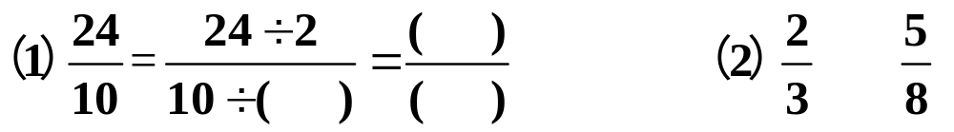

填一填。
12
5
>
2
解题过程中运用到了哪些知识？
分数的分子和分母同时乘或者除以相同的数(0除外)，分数的大小不变。

Slide 8
约分与通分的联系与区别
相同点 | 1.都遵循分数的基本性质。 2.分数的大小不变。 3.分数单位都发生了改变。
不同点 | 1.约分的对象是一个分数，通分的对象至少是两个分数。 2.约分时，分子和分母同时除以同一个不为0的数，通分时分子和分母同时乘同一个不为0的数。 3.约分的结果通常是最简分数，通分的结果是得到同分母分数。

Slide 9
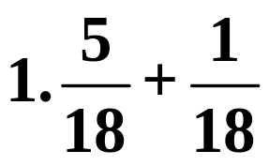
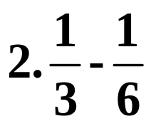
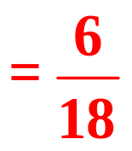
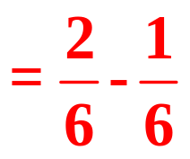
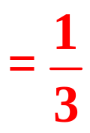
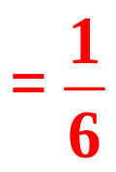
做一做
说说你们是怎么算的。

Slide 10
小
结
整数的加减运算
同分母分数加、减法
（分数单位相同）
分数的加法和减法
通分
最小公倍数
异分母分数加、减法
（分数单位不同）
整数加法的运算律
分数加减混合运算

Slide 11


三、综合运用，拓展提升
【选自教材P118 练习二十八 第5题】
1.（1）把4m长的绳子平均剪成5段，每
段长____m，每段绳子是全长的
____。

Slide 12
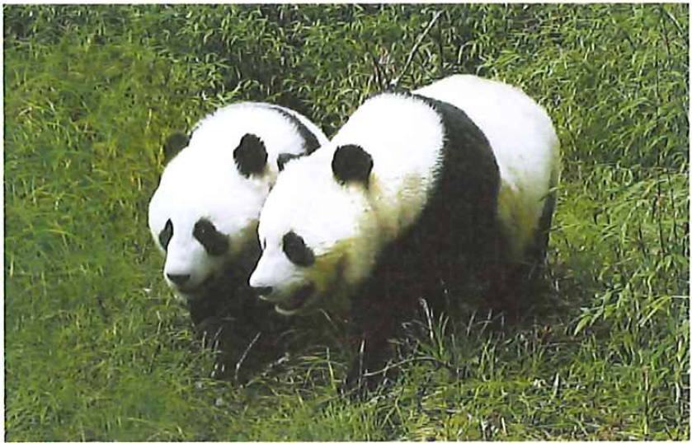

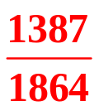
【选自教材P118 练习二十八 第5题】
（2）1985年第二次大熊猫调查结果显示，全国共有1114只野生大熊猫。2015年第四次大熊猫
调查结果显示，全国共有1864只野
生大熊猫，其中1387只生活在四川。
第二次调查到的野生大熊猫数量是第
四次调查数量的_____；根据第四次调查，生活在四川的野生大熊猫占所有野生大熊猫数量的_____。

Slide 13






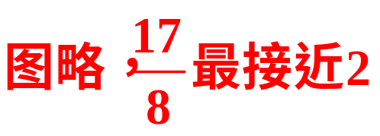
【选自教材P119 练习二十八 第6题】
2. 用直线上的点表示下面各数，哪个数最接近2？
1.5
3.7
2.8
0
1
2
3
4

Slide 14
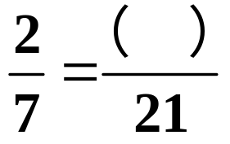
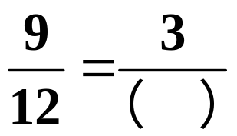
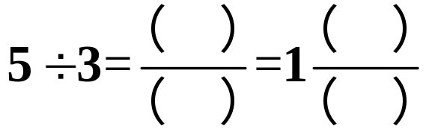
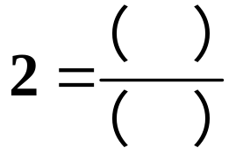
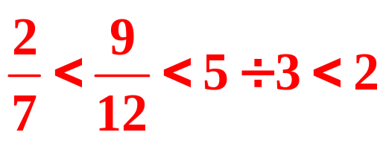
【选自教材P119 练习二十八 第7题】
3. 先填空，再把各数按从小到大的顺序排列起来。
6
5
2
2
4
3
3
1

Slide 15

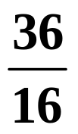

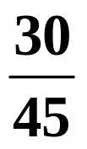
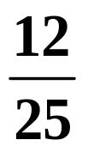


【选自教材P119 练习二十八 第8题】
4. 下列分数中哪些数是最简分数？把不是最简分
数的化成最简分数，并说一说化简的依据。
化简的依据是分数的基本性质：用分数的分子与分母同时除以不为零的数，这个分数的大小不变。

Slide 16

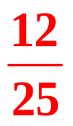

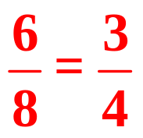
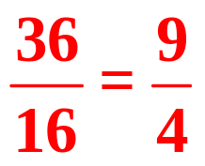
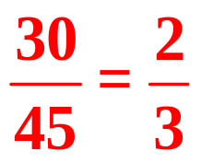
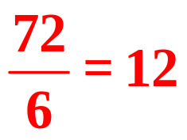
【选自教材P119 练习二十八 第8题】
4. 下列分数中哪些数是最简分数？把不是最简分
数的化成最简分数，并说一说化简的依据。
最简分数有：
其余的都不是最简分数：

Slide 17
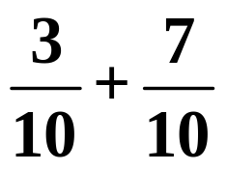
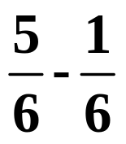
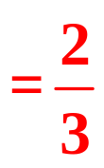
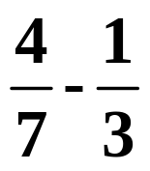
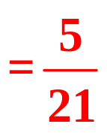
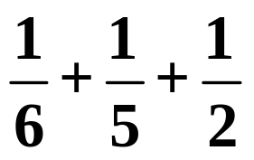
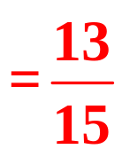

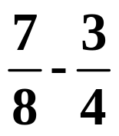
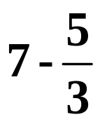
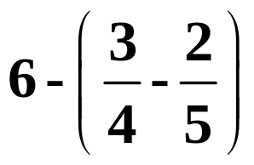
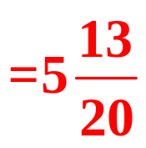
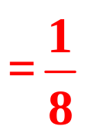
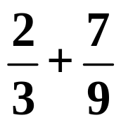
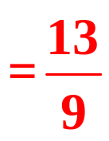
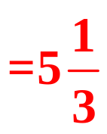
5. 计算。
【选自教材P119 练习二十八 第9题】

Slide 18
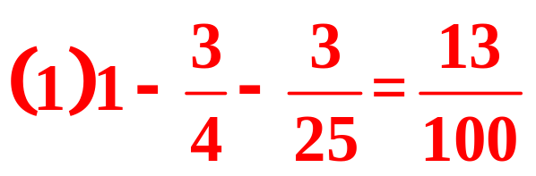
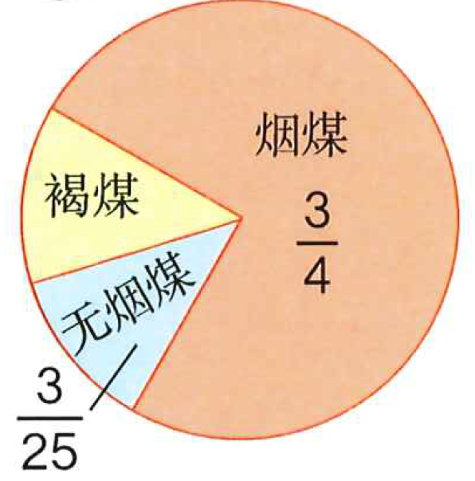
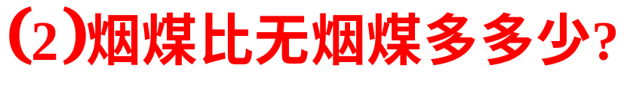
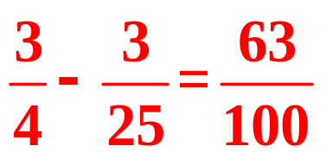
【选自教材P119 练习二十八 第10题】
6. 中国煤炭资源的种类较多，具体构成如右图。
（1）褐煤占煤炭总量的几分之几？
（2）你还能提出其他数学问题并解答吗？

Slide 19
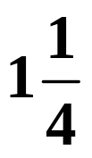


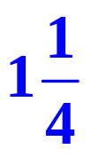
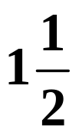

7.
（3）现在你能猜出来吗？
（5）在直线上标出2， ，1.2， 。
（2）现在可能是几？
（1）猜猜可能是几？
（4）说说分数的意义。
1.2
（ ）
1
2

Slide 20

四、课堂小结
分数的意义（分数单位）
真分数
分数
假分数
带分数（整数）
分数
通分
基本性质
约分
分数的大小比较
分数与小数的互化

